Slide 1
Система комплексного экомониторинга эффективности поглощения парниковых газов лесными массивами

Slide 2
Цель: Создание научно-производственной системы экомониторинга МГТУ им. Н.Э.Баумана на базе «Камшиловка»
Цель и задачи системы
Задачи:
Проведение измерений и исследований на основе научной системы высокоточного мониторинга выбросов и поглощения веществ, оказывающих прямое влияние на изменение климата.
Проведение аудита промышленных предприятий на предмет их соответствия Российским и мировым экологическим стандартам.
Разработка и реализация программного обеспечения сбора, хранения, обработки и анализа информации об экологическом состоянии промышленных предприятий и территорий.
Подготовка специалистов в области экологического мониторинга и углеродного менеджмента для государственных органов исполнительной власти, производственных, научных и экспертных организаций.

Slide 3
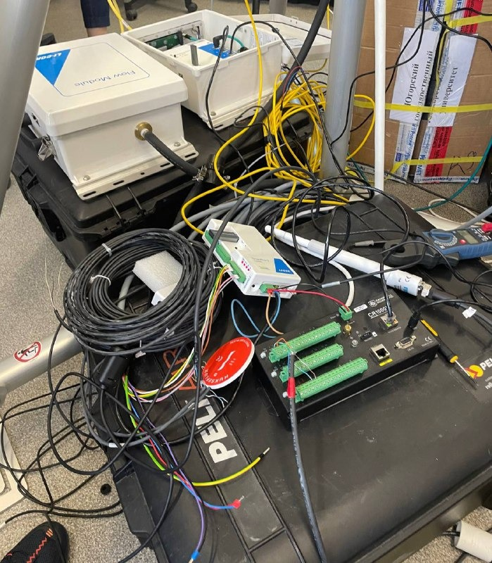
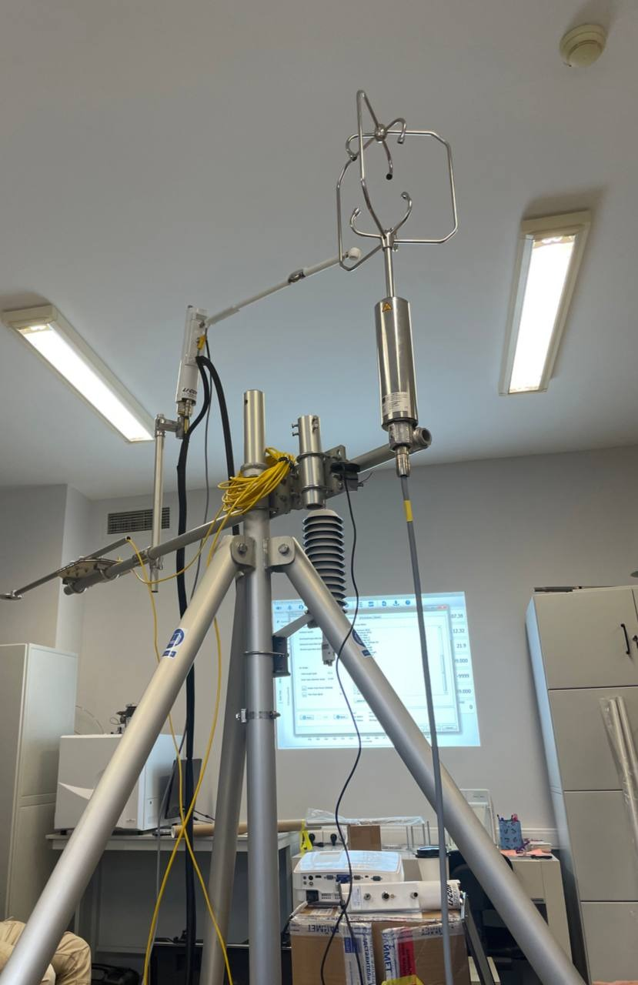
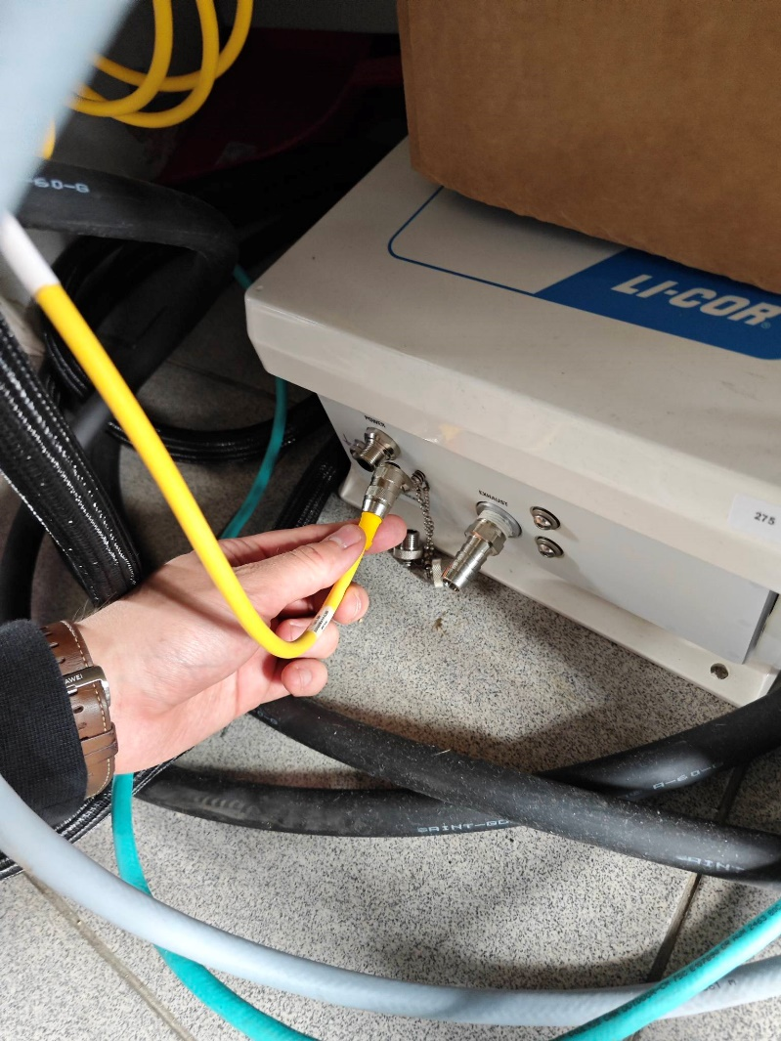
Сборка и запуск компонентов макета системы мониторинга

Slide 4
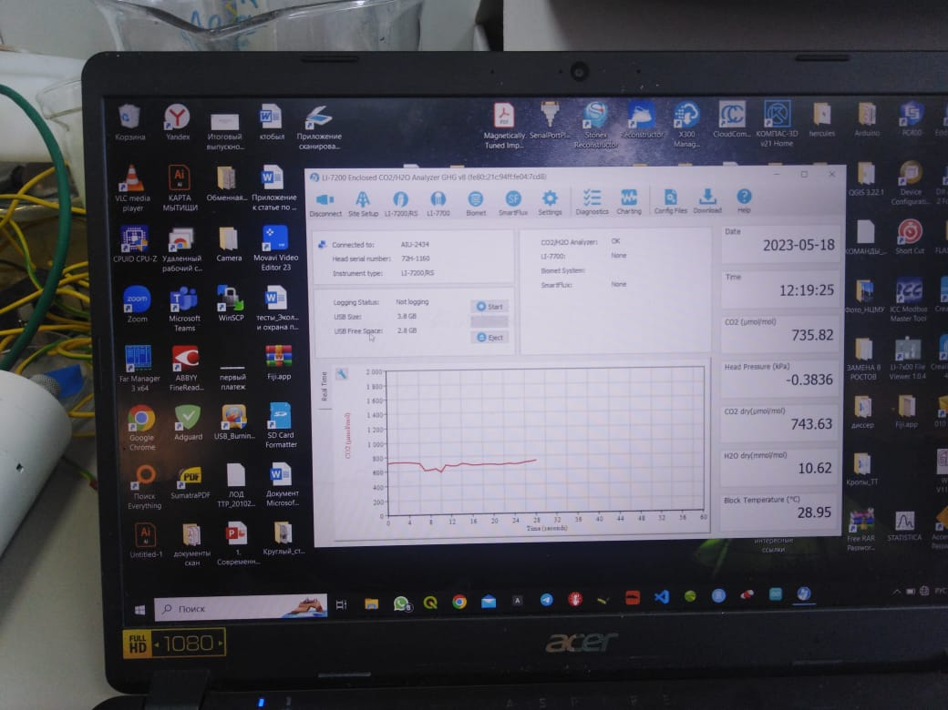
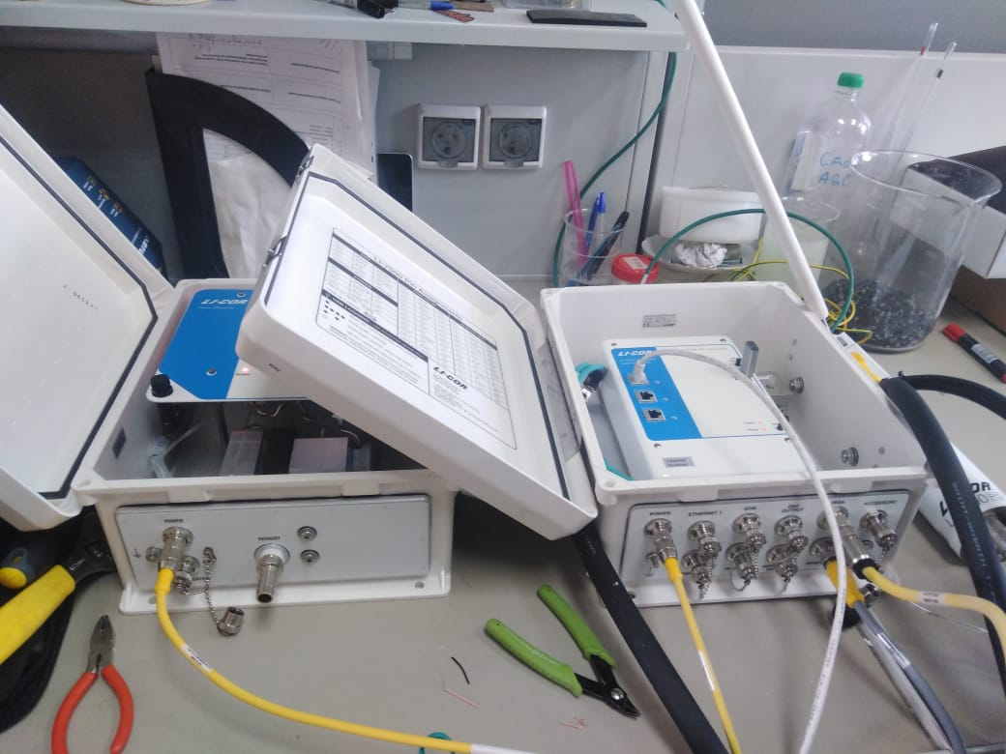
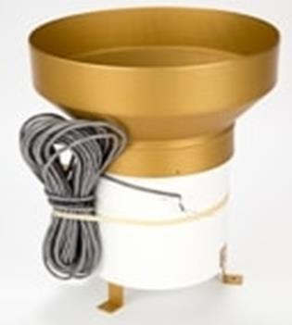
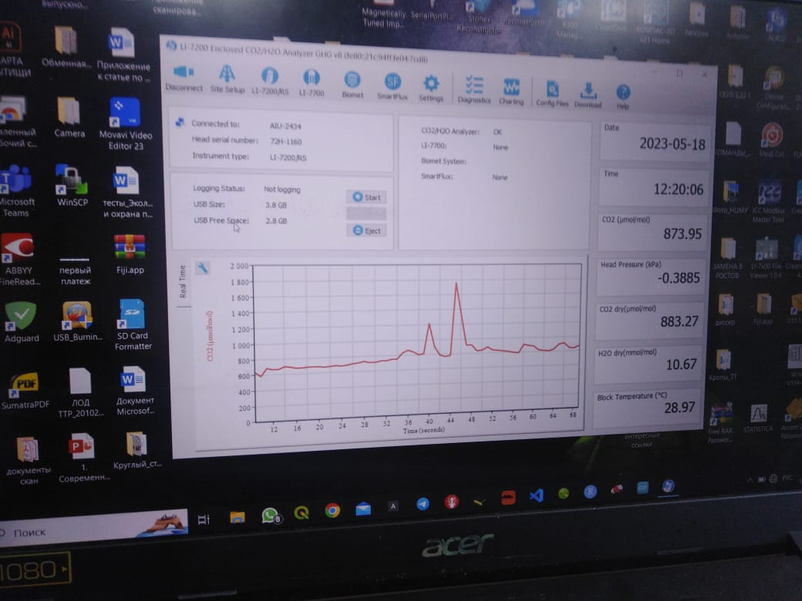
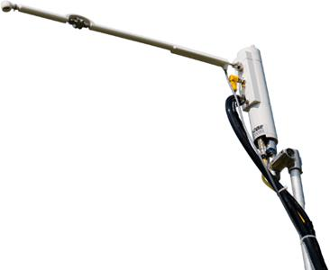
Сборка и запуск компонентов макета системы мониторинга

Slide 5
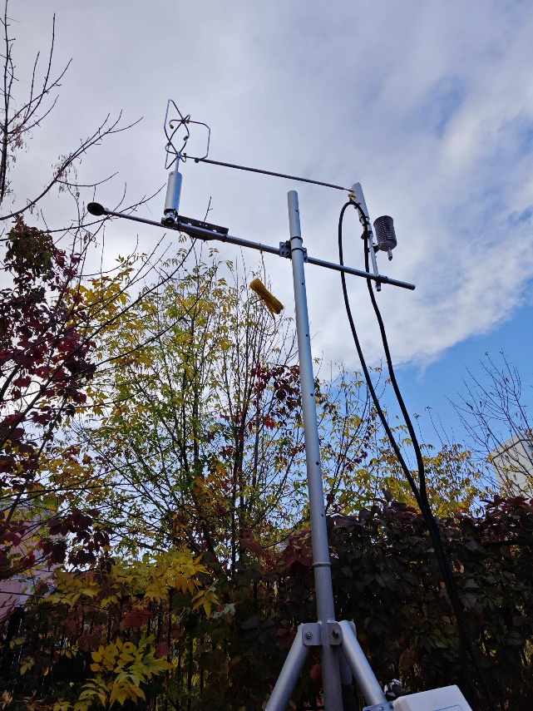
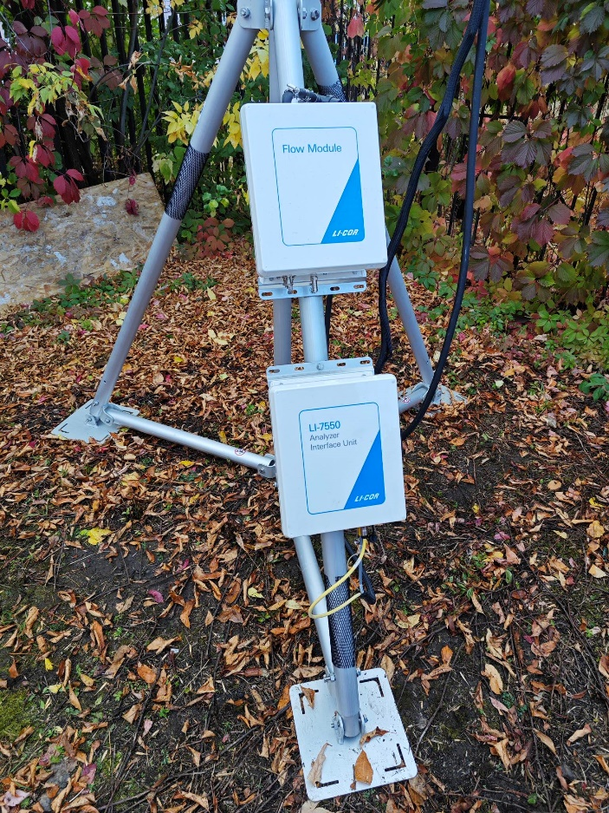
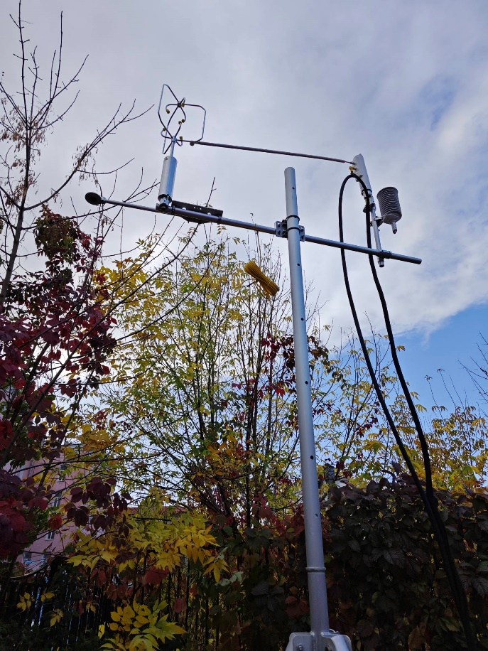
Сборка и запуск компонентов системы мониторинга

Slide 6
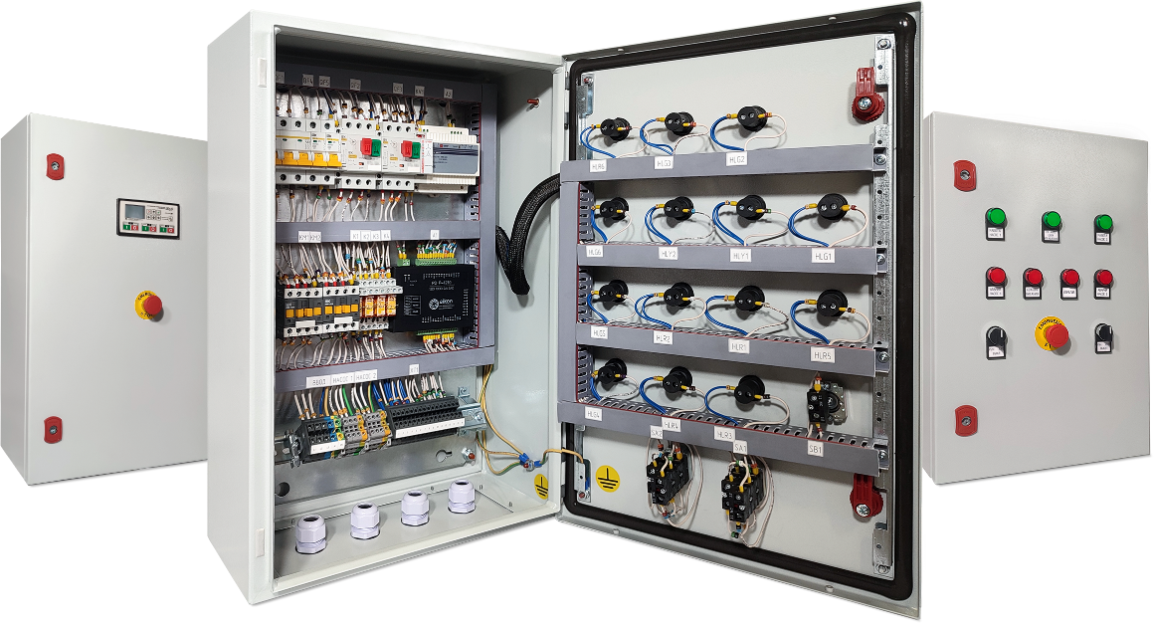
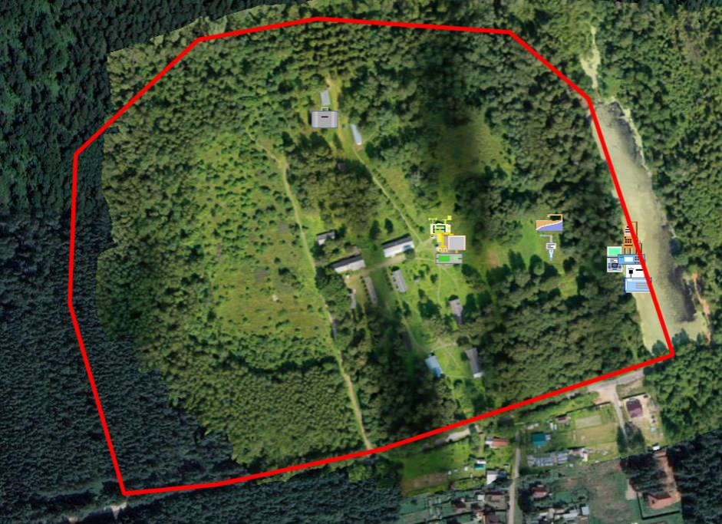
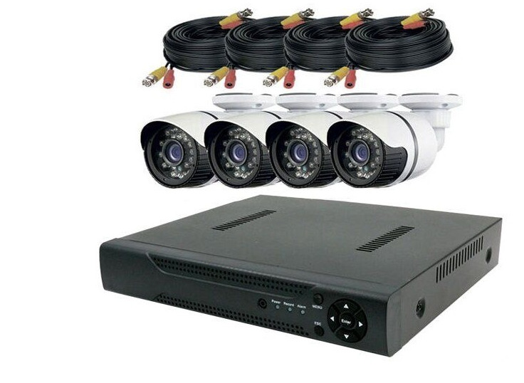
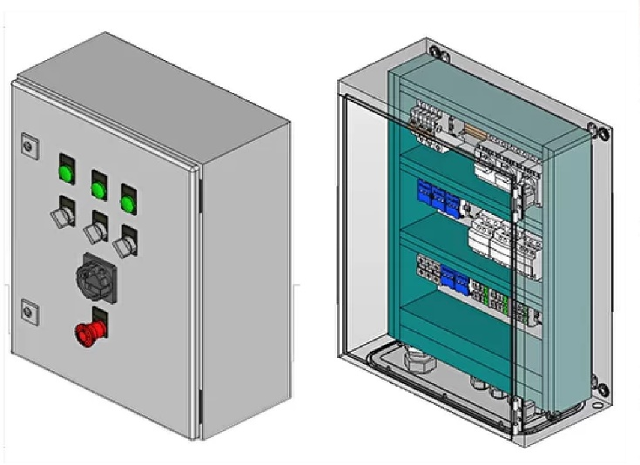
Система автоматизации и видео контроля территории полигона

Slide 7
Состав модулей Геоинформационной системы
Данные с результатами прямых измерений метеостанции, газоанализаторов и датчиков контроля почвы и водного объекта
Данные измерений лидара.
Данных измерений мультиспектральной камеры.
Расчетные концентрации по результатам косвенных измерений
Слой трансляции с видеокамеры дрона.
Слой данных ДЗЗ
Слой отображения рельефа местности территории полигона с высотами и рельефом дна водоема.
Модуль прогнозирования выбросов парниковых газов при чрезвычайных ситуациях

Slide 8
Геоинформационная система мониторинга парниковых газов

Slide 9
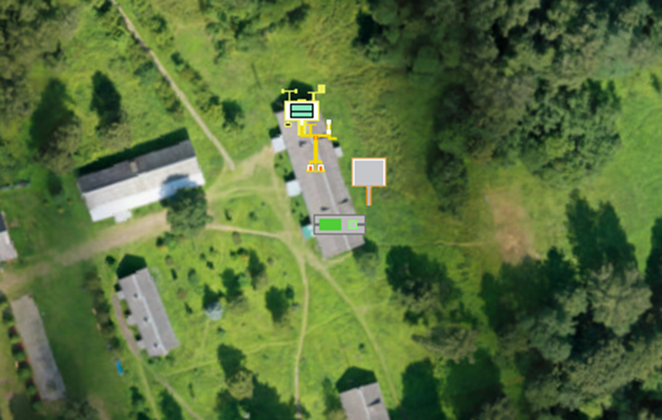
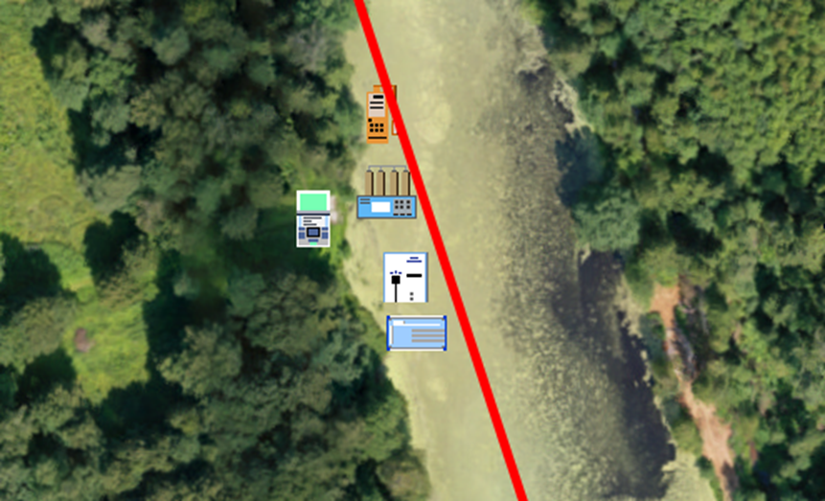
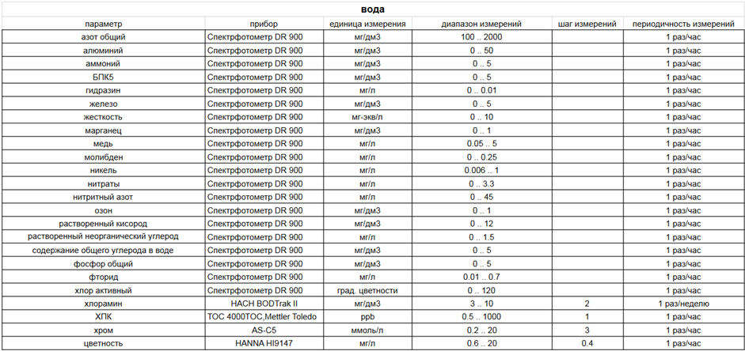
Геоинформационная система мониторинга парниковых газов

Slide 10
Система комплексного экомониторинга эффективности поглощения парниковых газов лесными массивами
Внедрение
МОСОБЛЭКОМОНИТОРИНГ
(Заключено соглашение между МГТУ им. Н.Э.Баумана и Министерством экологии МО)
Республика Саха Якутия

